Slide 1

하둡 MapReduce 기반
TF-IDF 자연어 처리
KUGGLE 2차 프로젝트
날짜 : 25.05.24 (TUE)
담당자 : 조동현, 김지현

Slide 2

목차
Contents
01
MapReduce의 기본 데이터 흐름 구조
02
05
Input Split
Shuffle & Sort
03
06
Mapper
Reducer
04
Combiner

Slide 3
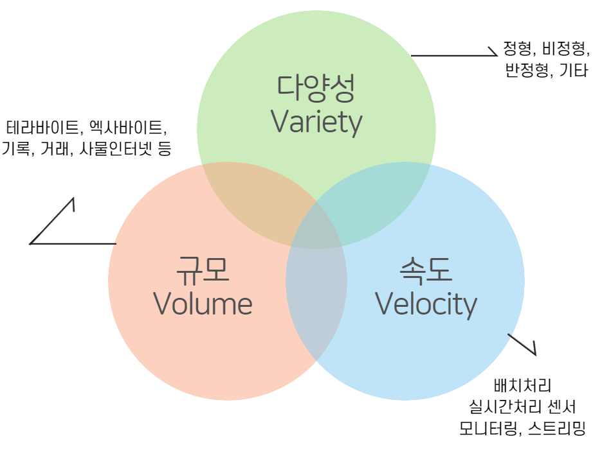
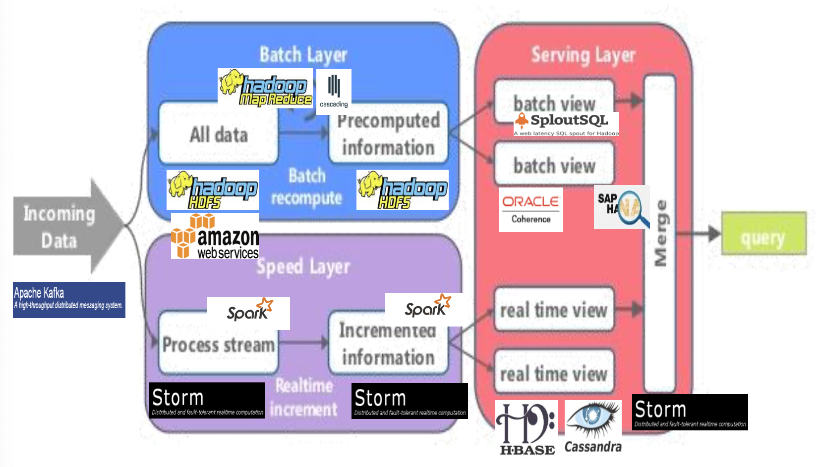
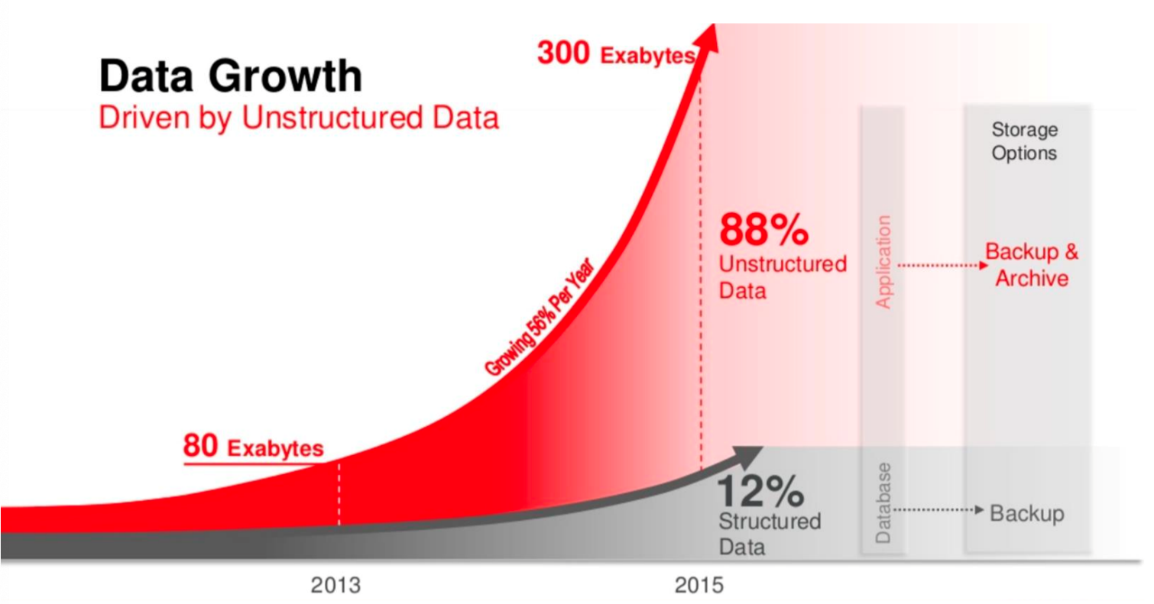
빅 데이터란? : 컴퓨터에 저장할 수 없는 데이터
컴퓨터란? CPU + MEMORY
하드디스크는 외부 장치이므로 컴퓨터X
메모리에 적재가 안되면 애초에 프로그램을 실행시킬 수 없음

Slide 4
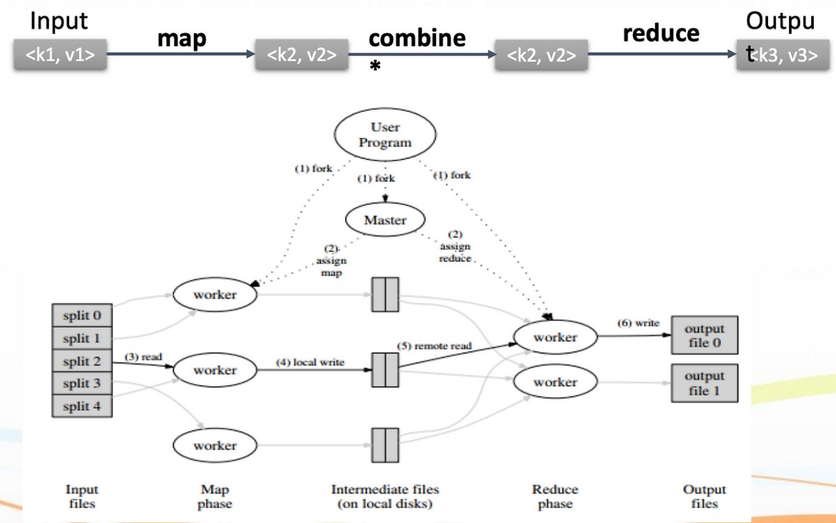
MapReduce의 실행 흐름

Slide 5
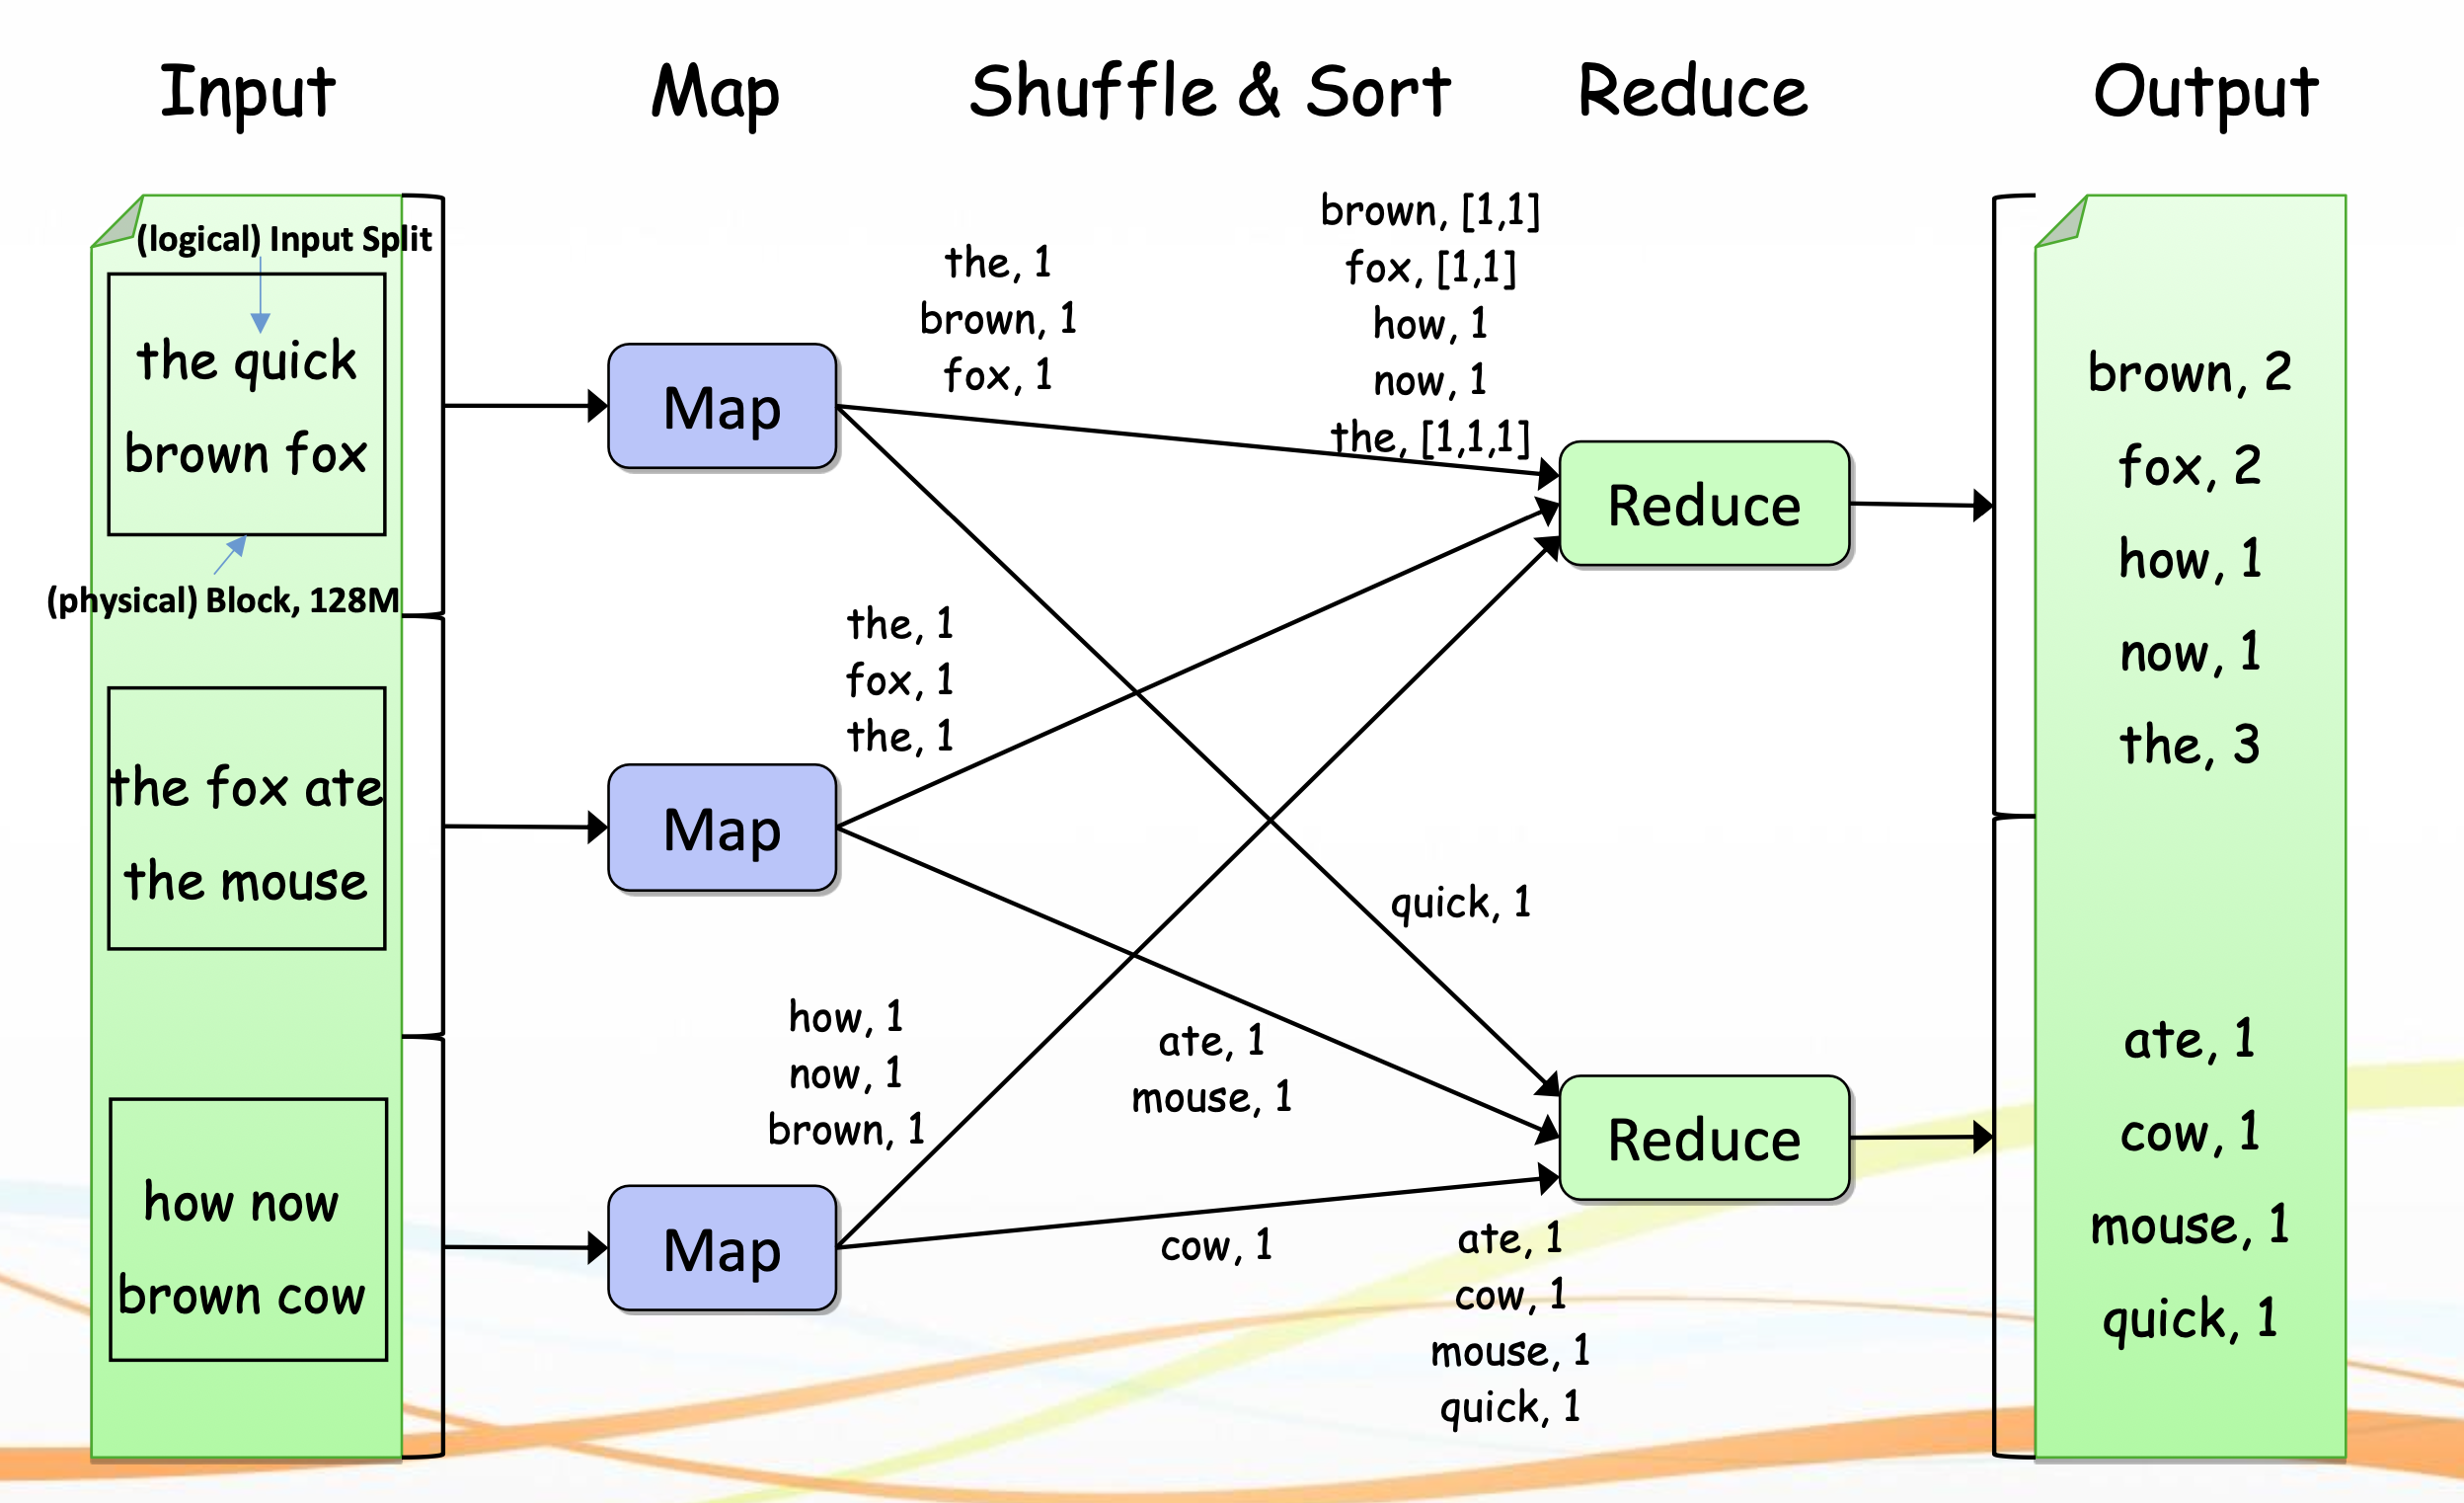
MapReduce의 기본 데이터 흐름 구조
전체 처리 과정 시각화

Slide 6
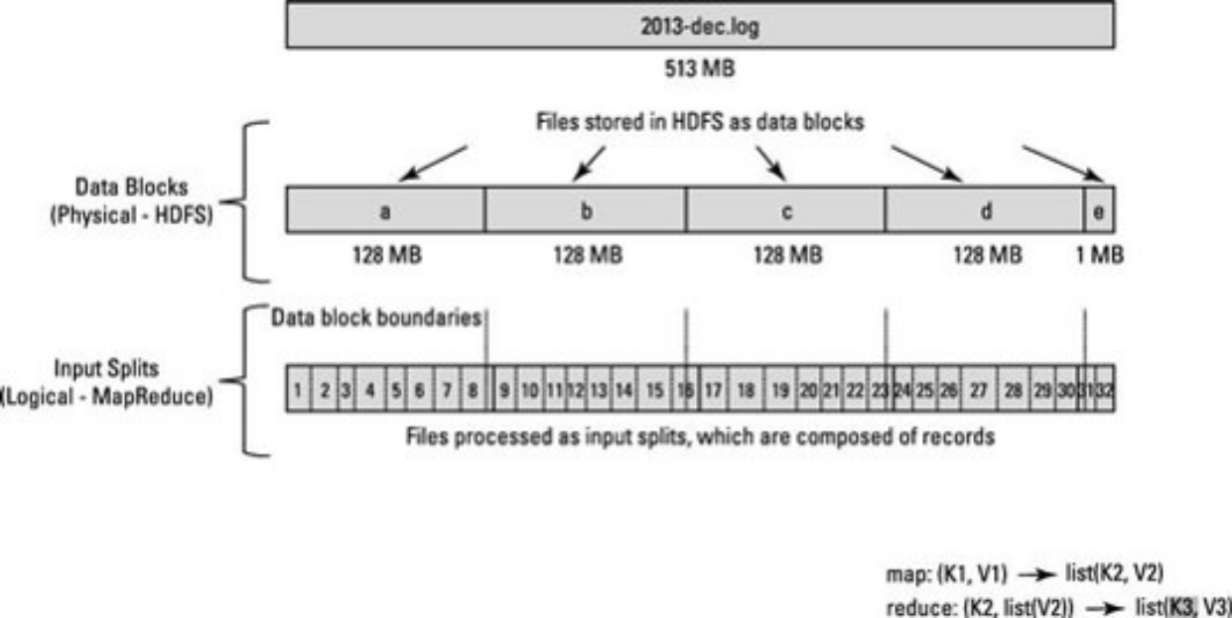

Input Split
입력 데이터 분할
Input Split
입력 CSV 파일을 하둡이 자동으로 여러 InputSplit 단위로 나눔
InputSplit: 하나의 Mapper 작업에 입력으로 주어질 데이터를 논리적으로 분할한 단위
Block: 데이터를 물리적으로 분할한 단위

Slide 7



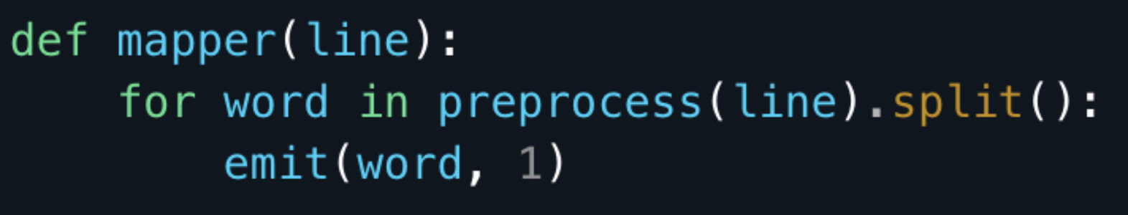
Mapper
텍스트 전처리 및 단어 추출
대표적인 전처리 작업
출력 형태
토큰화
("단어", 1) 형태의 (key, value) 쌍
소문자 변환 (lowercasing)
특수문자 제거 (punctuation/emoji 등)
불용어 제거 (the, is, at 등 의미 없는 단어 필터링)
예) "The quick fox" → ("the", 1), ("quick", 1), ("fox", 1)

Slide 8


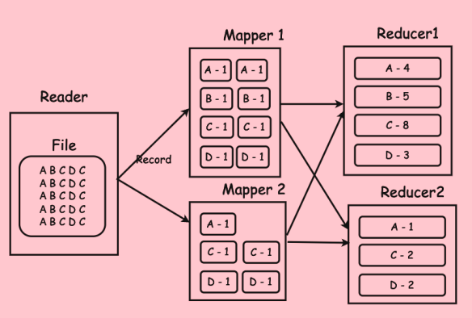
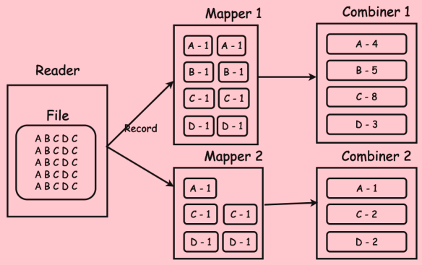
Combiner
선택적 전처리 압축
Combiner의 내부 동작은 Reducer와 유사
최적화 기법으로 사용
Shuffling 되는 데이터의 양을 줄임
네트워크 비용 절감 -> 전처리 효율화
이미지 1
Combiner을 사용하지 않는 케이스
> 25개의 Word에 대한 Shuffling 발생
VS
이미지 2
Combiner 사용
> 중복적인 Key에 대한 데이터 병합
> Shuffling 되는 데이터의 양 줄어듦

Slide 9
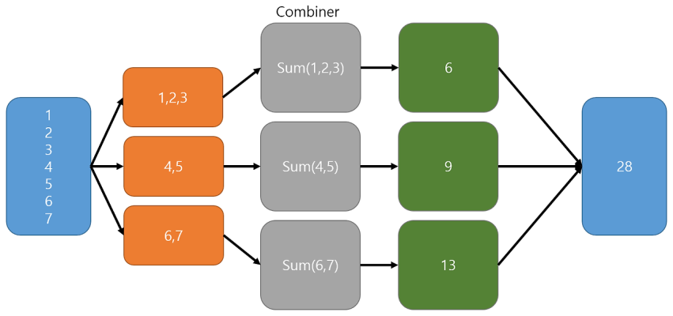
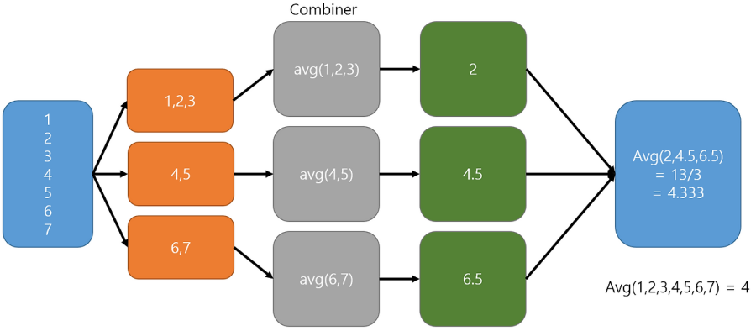
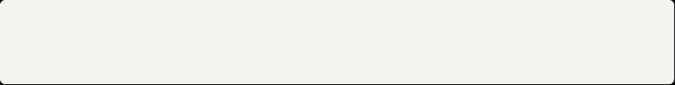
Combiner
언제나 사용 가능한 것은 아니다
Combiner 사용 가능
Combiner 사용 불가
**결과가 달라짐**

Slide 10

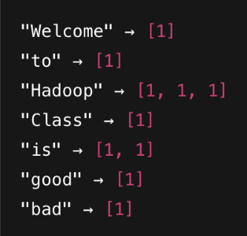
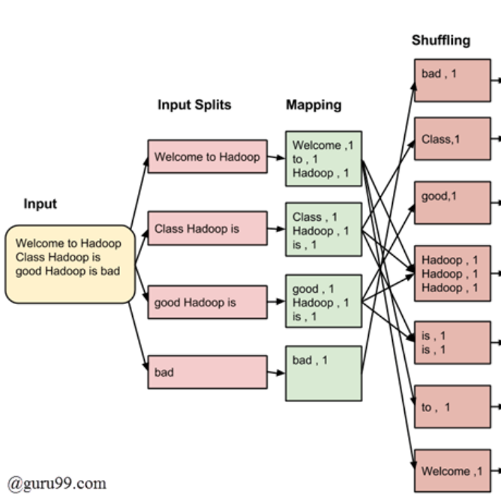
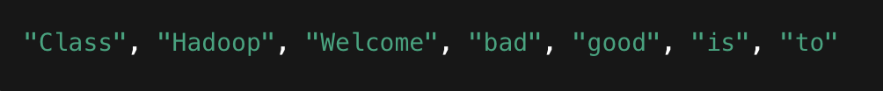
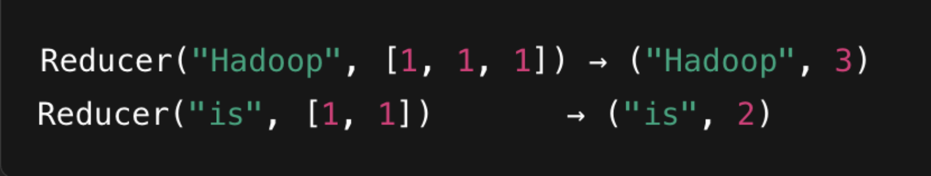
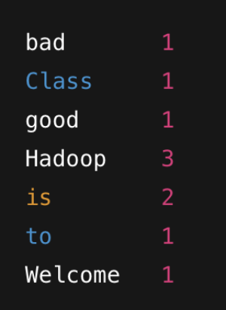

Shuffle & Sort
동일 키 그룹화, 키 정렬
1. Mapper 출력들을 모아서 동일 단어끼리 모음
2. 내부적으로 키를 정렬하여 처리하므로 위와 같이 정렬
3. 각 단어(key)와 해당 리스트(value list)를 Reducer에 전달
4. 최종 결과물

Slide 11
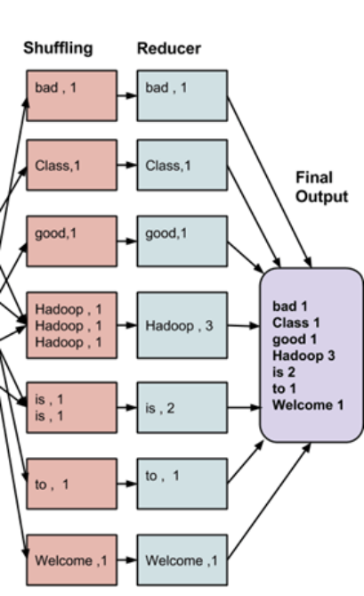

Reducer
단어별 빈도 집계
동일한 key를 갖는 모든 중간 결과들을 하나의 리스트로 묶음
사용자가 정의한 리듀스 함수에 따라 중간 결과들을 합치거나 집계하여 최종 결과를 생성
입력 데이터를 최종 결과로 변환하는 역할을 수행
병렬로 실행되며, 각 키에 대해 하나의 결과를 생성
Reducer
TF-IDF 에 필요한
핵심 통계 값을 제공

Slide 12
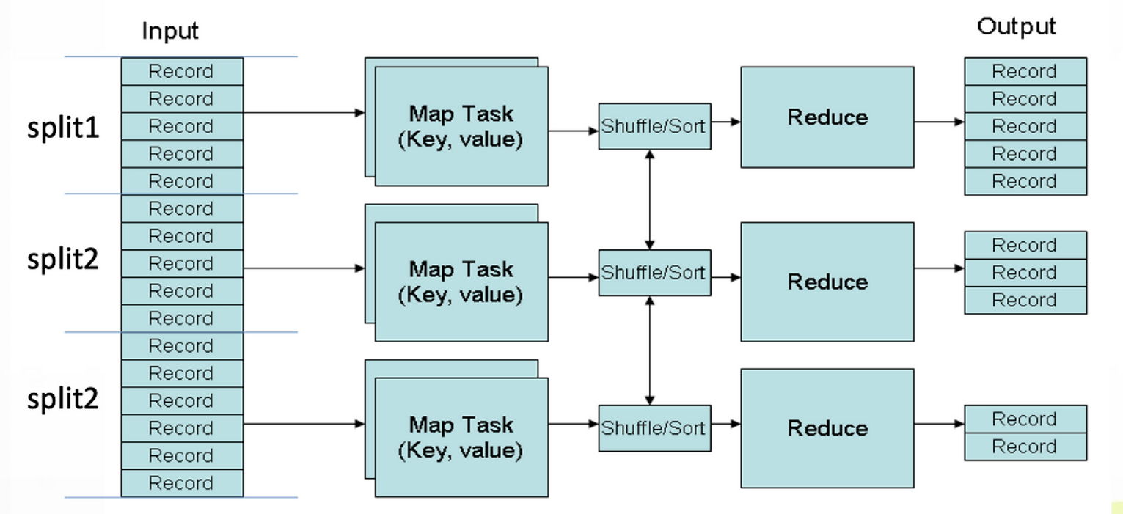
MapReduce 시스템 내 작동 방식
전체 처리 과정 시각화

Slide 13
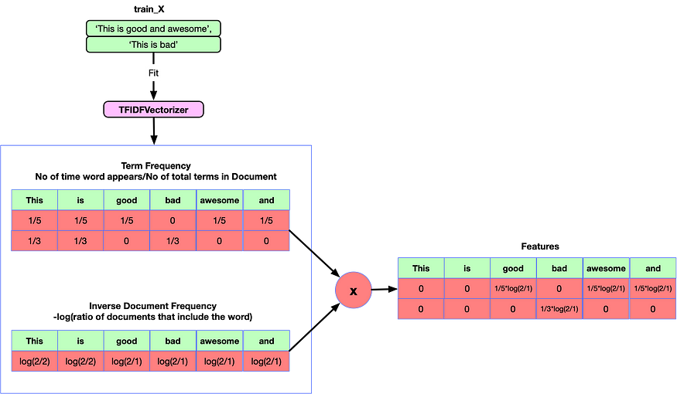
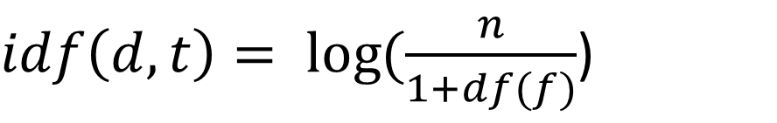
TF-IDF
의미 없이 자주 사용되는 단어의 가중치 증가 해결
TF(Term Frequency)
하나의 문서에서 특정 단어가 등장하는 횟수
IDF(Inverse Document Frequency)
특정 단어가 몇 개의 문서에서 등장하는지 수치화한 것의 역수
$idf\left(d,t\right)= \log{(\frac{n}{1+df(f)}}$)
역수를 사용하는 이유?
적은 문서에 등장할수록 큰 숫자가 되게 하고,
많은 문서에 등장할수록 작은 숫자가 되게 함으로써
의미 없이 자주 사용되는 단어의 가중치를 줄이기 위함

Slide 14
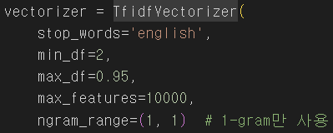
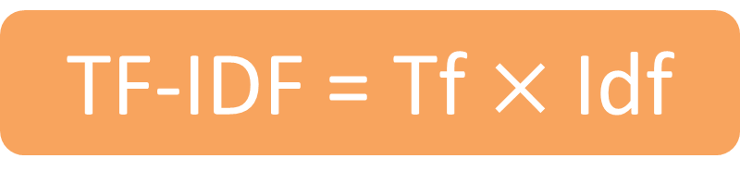
TF-IDF
의미 없이 자주 사용되는 단어의 가중치 증가 해결
TF-IDF = Tf$×$ Idf
0과 1 사이 값
Tf-Idf 값이 작을수록 자주 쓰이는 흔한 단어
> 중요하지 않음
Tf-Idf 값이 클수록 특정 문서에서만 자주 나옴
> 핵심 키워드
stop_words = 분석에서 제외할 불용어 지정
min_df = 등장 문서 수 하한(n개 이상의 문서에 등장해야 포함)
max_df = 등장 문서 수 상한 (n% 이상의 문서에 등장하면 제거)
max_features = 상위 n개 단어만 사용(정보량 줄고 속도 높임)
ngram_range = N-그램 범위 설정(n개의 단어 연속으로 묶기)

Slide 15

트위터 데이터 전처리
월별 시간 단위 묶음
월별 그룹화
사용자
키워드 개수
2009-04 @0 186
✅ 2009-04 ~ 2009-06 데이터 사용
✅ 시간 단위 묶음 : 월별

Slide 16
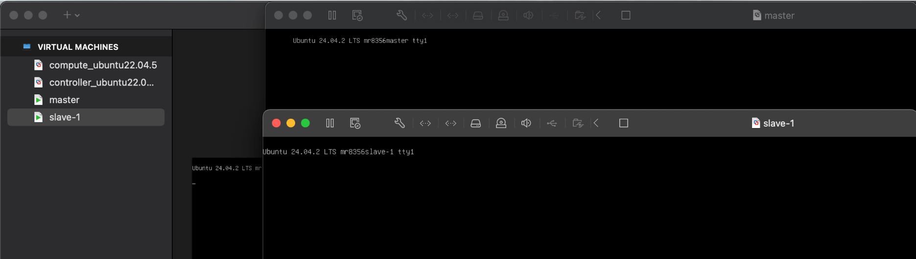
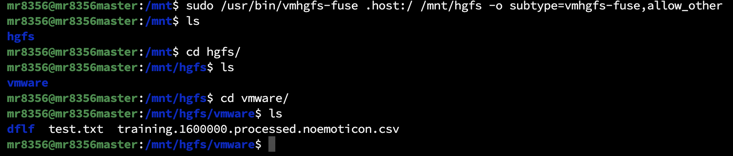
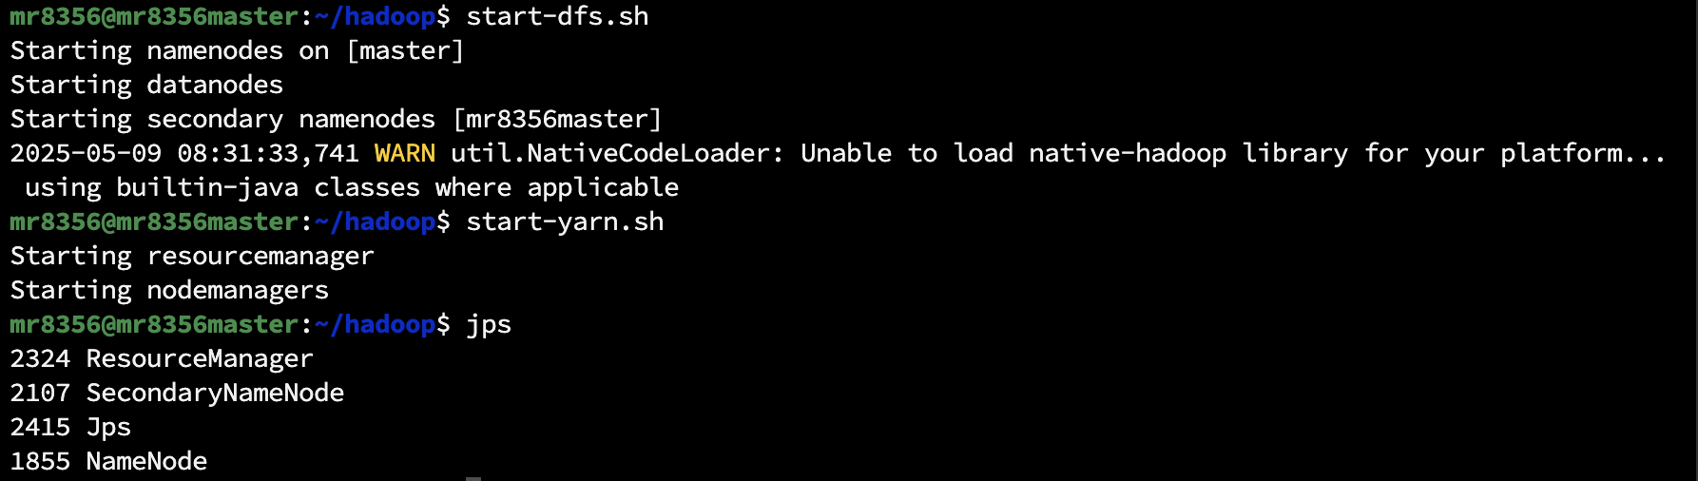
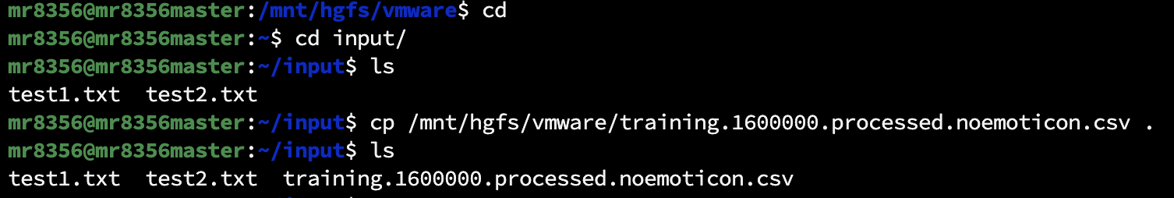
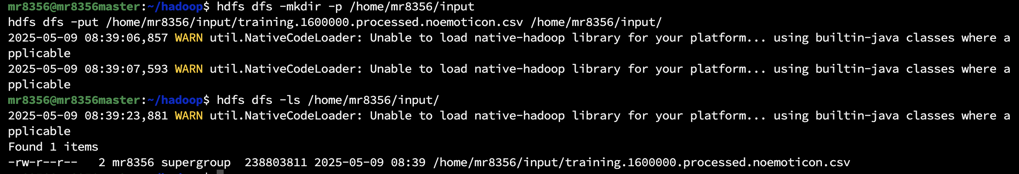
클러스터 세팅
리눅스 가상머신 구동
가상머신 볼륨 마운트
하둡 클러스터 가동(yarn실행)
원본 데이터 분산 파일 시스템에 적재

Slide 17
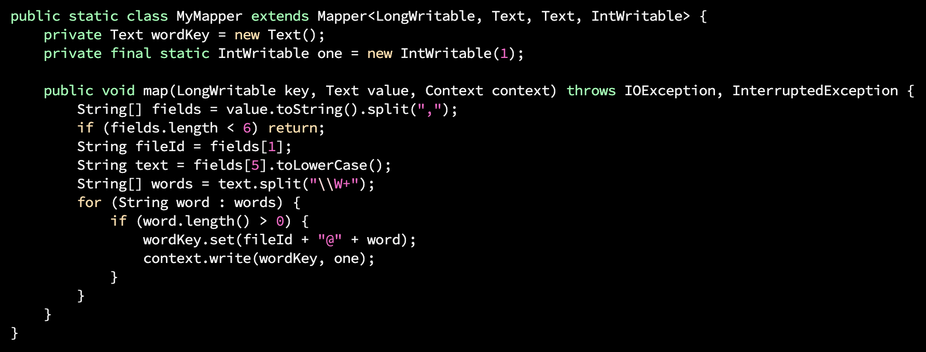
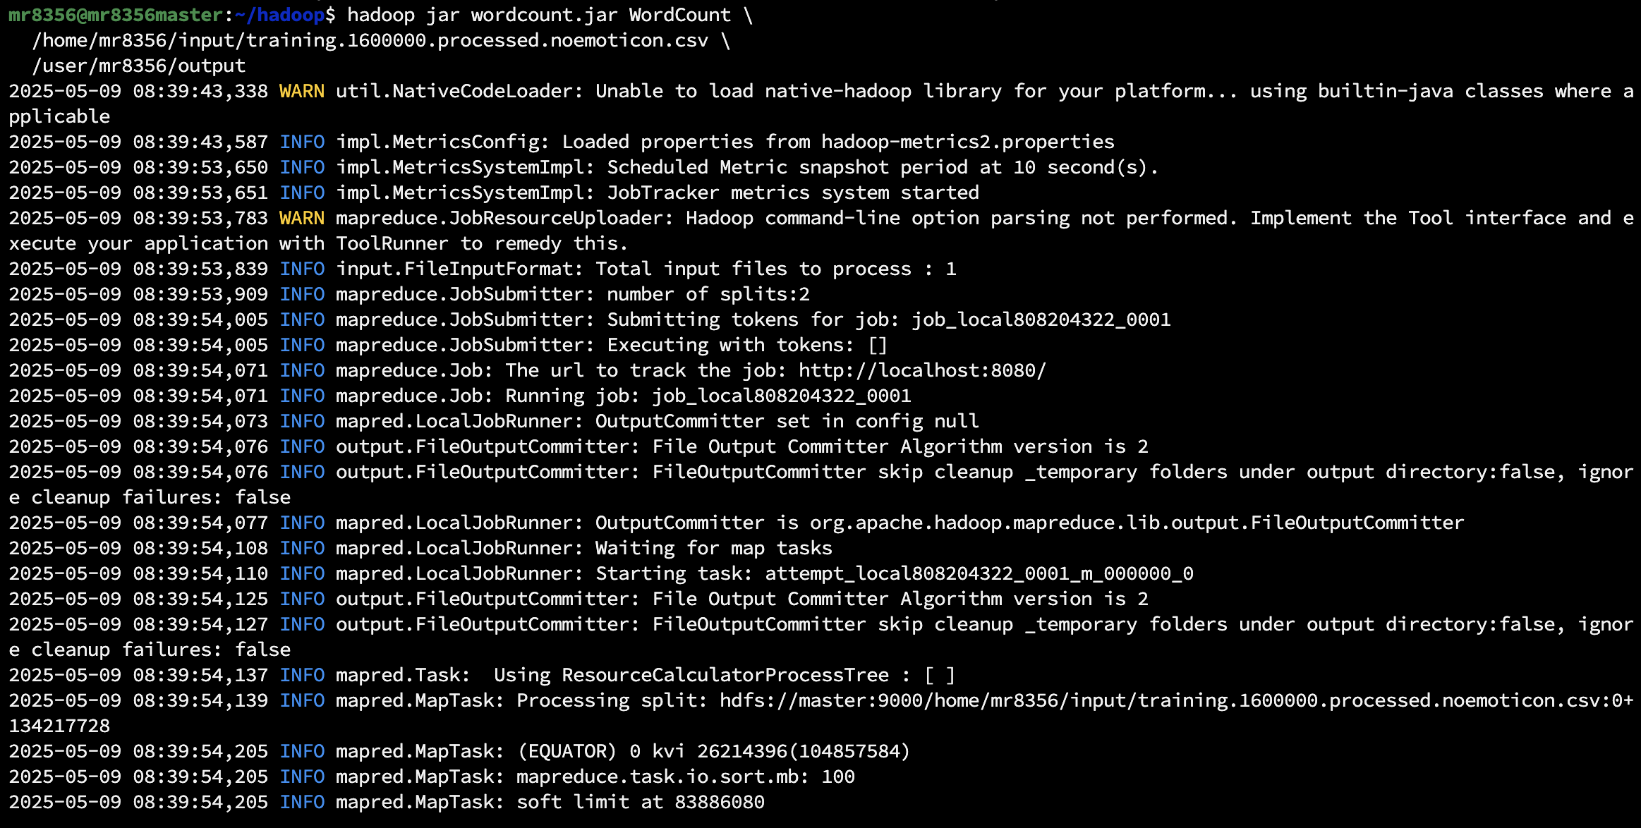
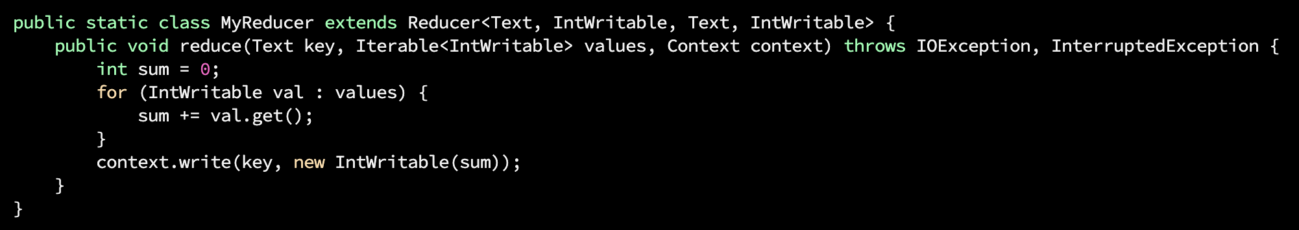
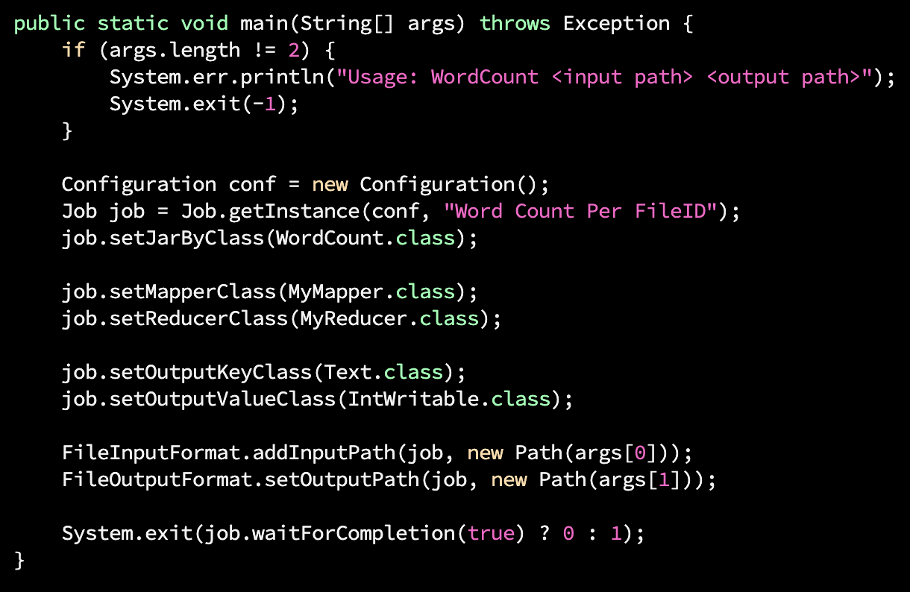
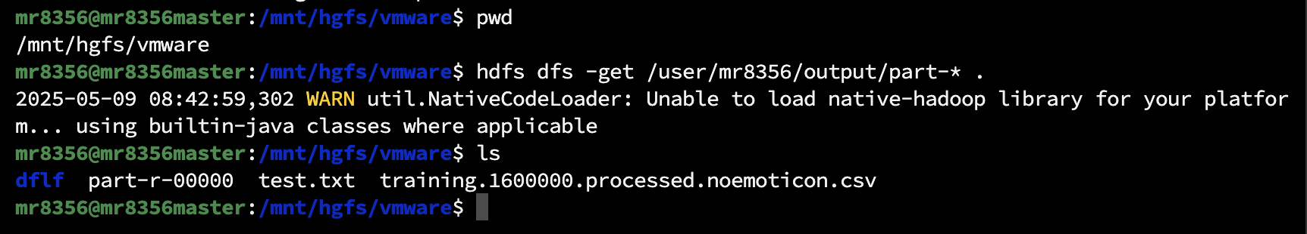
클러스터 세팅

Slide 18
java 코드 작성 및 실행
하둡 클러스터 가동(yarn실행)

Slide 19
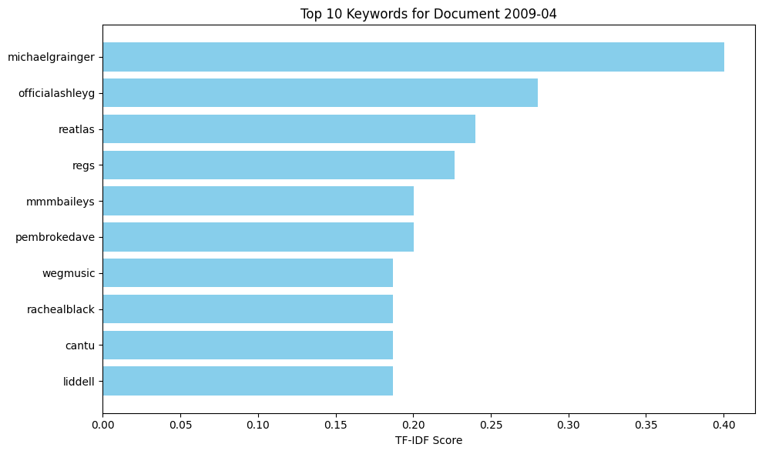
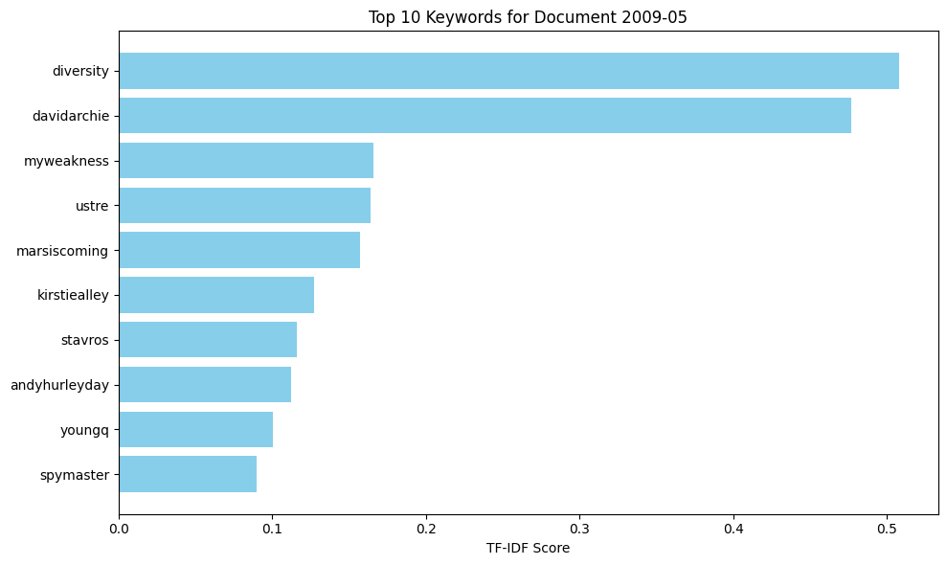
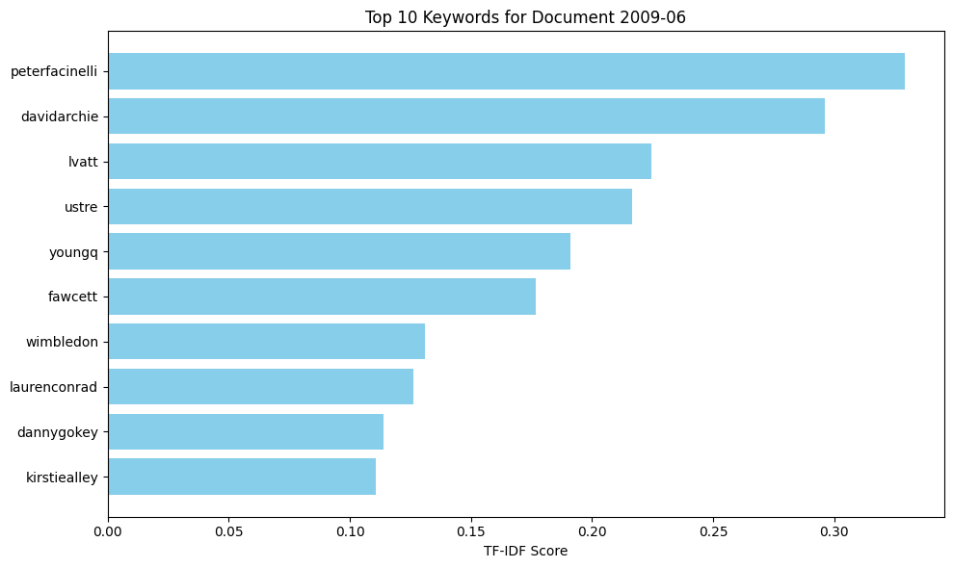
상위 10개 키워드 시각화
2009-04
2009-05
2009-06
1. michaelgrainger
2. officialashleyg
3. reatlas
…
diversity
davidarchie
myweakness
…
1. peterfacinelli
2. davidarchie
3. lvatt
…

Slide 20
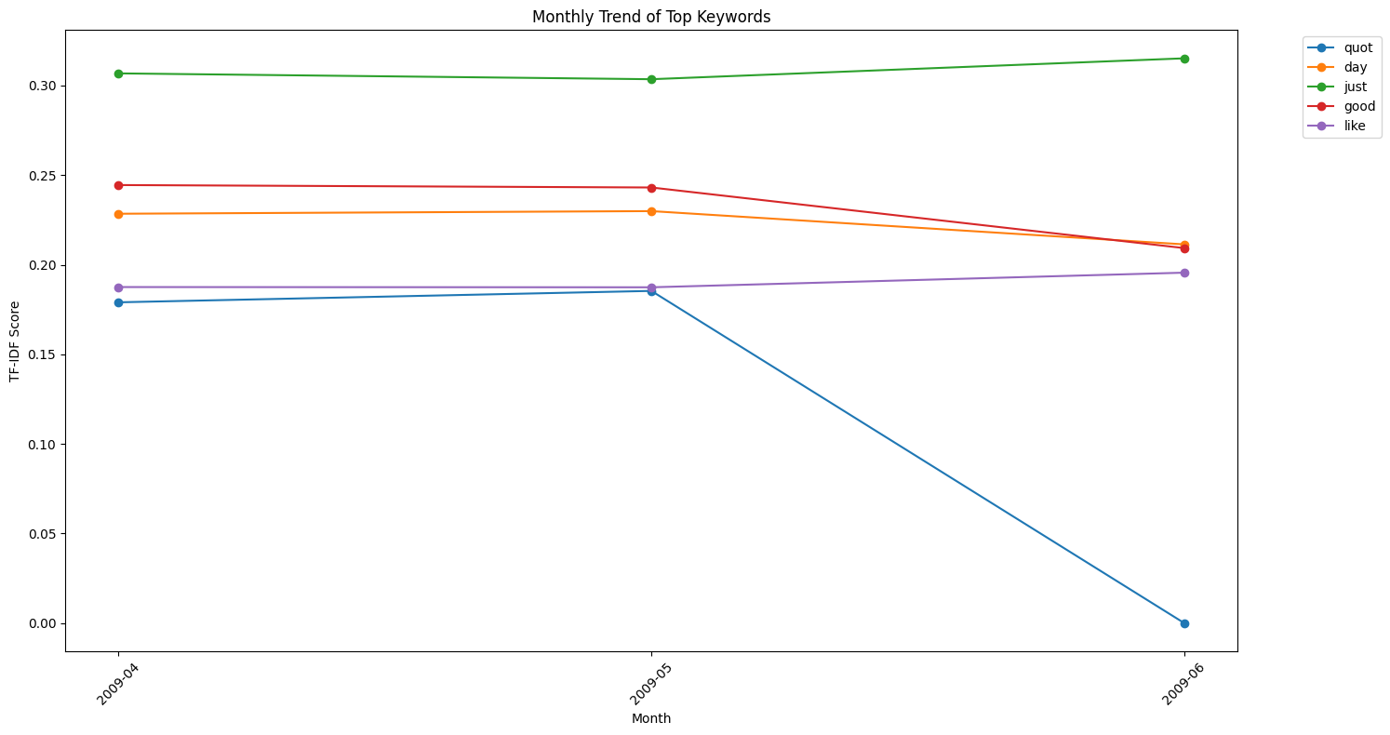
월별 트렌드 분석 시각화

